Slide 1
Engines safety de aviones comerciales en occidente
18th November 2025
Marlene Alcobendas & Ivan Prieto

Slide 2

Agenda
Project Overview | Ivan Prieto
Data Wrangling & Cleaning | Marlene Alcobendas
Exploratory Data Anlysis | Ivan Prieto
Teamwork / Project Management / Major Obstacles | Marlene & Ivan
Conclusions & Insights | Marlene & Ivan

Slide 3





Project
Overview

Slide 4



Análisis comparativo de la seguridad de los motores en la aviación comercial occidental en aeronaves en servicio.
Información sobre la flota actual, operadores, país de origen y fabricantes de aeronaves y motores.
Ofrece un registro de incidentes relacionados con motores en los últimos 25 años por aeronave y motor.
Data Cleansing
& Formatting
Web Scrapping
Data Cleansing
& Formatting

Slide 5
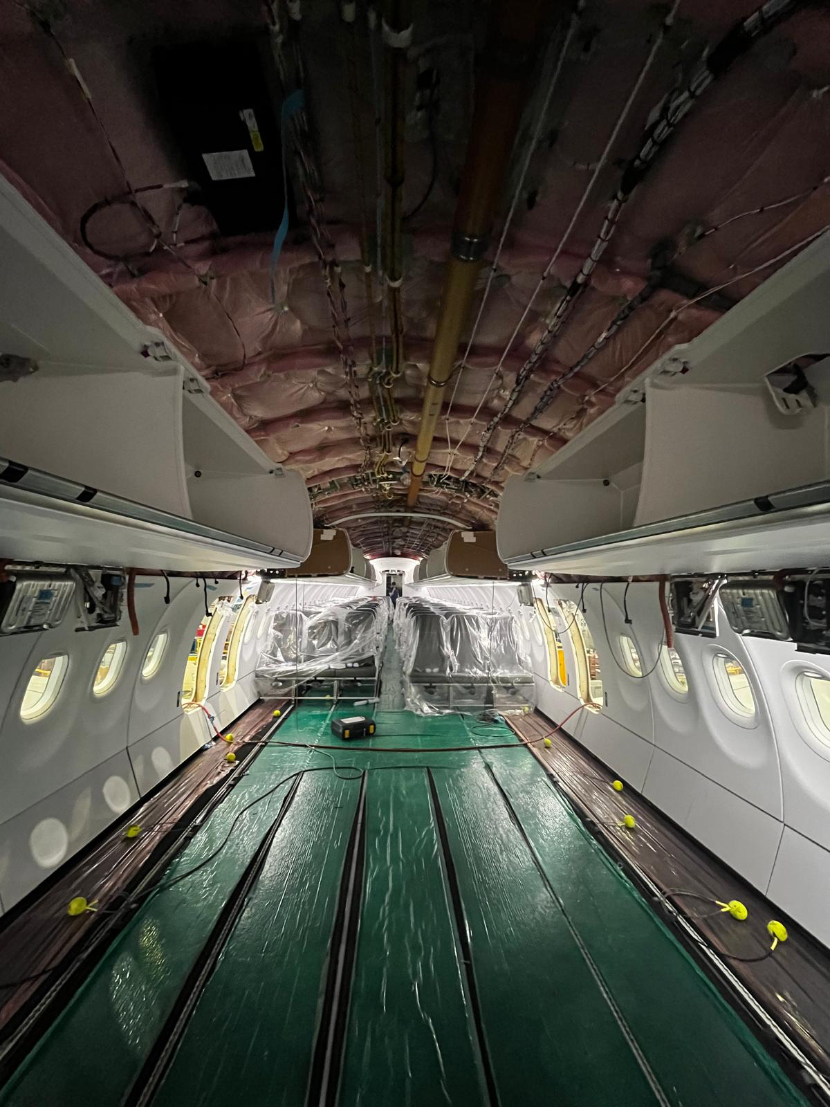

Entrega de nuevos aviones
Realidad
Expectativas

Slide 6
Data Wrangling
&
Cleaning

Slide 7
📥 Integración de 9 archivos CSV Se combinaron 9 BBDD independientes en un único DF para obtener un conjunto consolidado y consistente.
🌍 Estandarización de países (ISO) El listado de países de registro de los operadores se convirtió al formato ISO
🔧 Relleno de valores faltantes (año de entrega) Se imputó el valor mediante: Año actual − edad del avión, redondeado y convertido al tipo int64.
🛠️ Normalización del fabricante de motores Se unificaron las distintas nomenclaturas para reducirlas a 4 proveedores principales.
✈️ Creación de un DataFrame con aeronaves en servicio Se generó un subconjunto del dataset con solo aeronaves en servicio.

Slide 8
🕸️ Webscraping de incidentes Creamos la función que accede a la web y extrae el listado de incidentes por página, sin entrar al detalle.
📦 Consolidación de datos en caché (JSON) Los datos obtenidos se consolidan en un archivo JSON, se importa con pandas para generar un df.
📅 Normalización de fechas & creación de la columna año Estandarización del formato de fechas de incidentes y creamos una nueva columna con el año del incidente, permitiendo filtrar únicamente los registros de los últimos 25 años.
🛫 Normalización de matrículas de aeronaves Desarrollo de una función para unificar las matrículas, evitando errores de coincidencia entre registros.
🔗 Integración con la base de datos principal Los incidentes procesados se incorporaron a la BBDD anterior, utilizando la matrícula del AC como ID común.

Slide 9
Exploratory
Data
Analysis

Slide 10
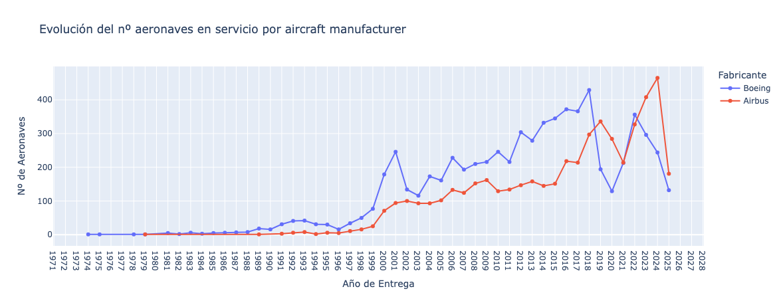


Tendencias en aviones en servicio WW
COVID
Notes:
BOEING VS AIRBUS
Eventos socio-económicos
Tarifas USA
COVID-19
Boeing:
Accidentes mortales:
737 MAX (x2) 2018 y 2019
Pérdida de confianza:
Durante 2019-2020 se observa una caída significativa en las entregas
Reducción de la producción: La FAA (Federal Aeroespace Agency) impone limite de producción e inspecciones a Boeing que retrasan entrgas
Airbus:
Liderazgo en entregas: Mantiene una tendencia de crecimiento consistente en entregas anuales
Ramp up de la produccion: En 2024 crea una linea nueva de producción del A320 (similar a 737 MAX)

Slide 11


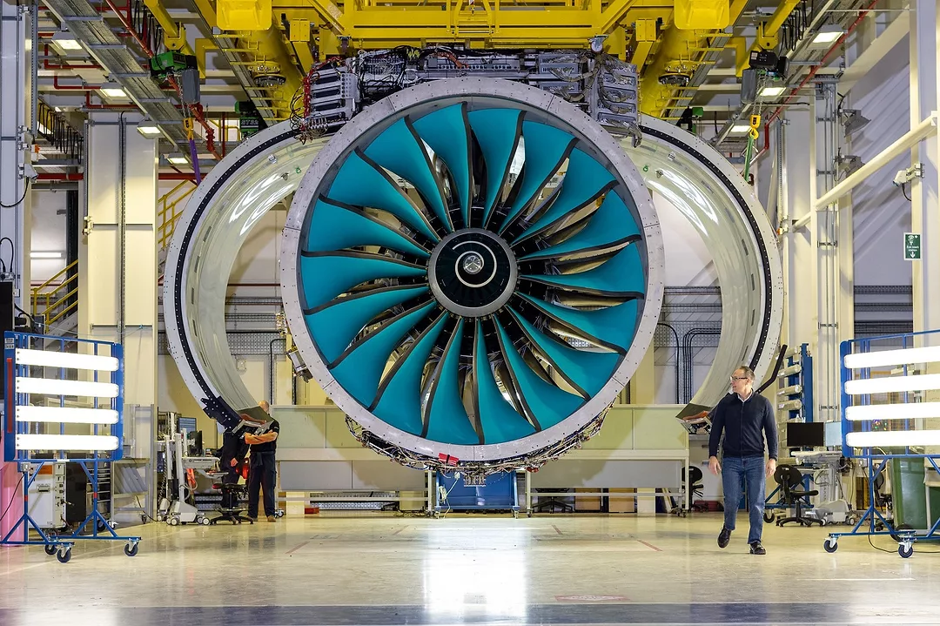

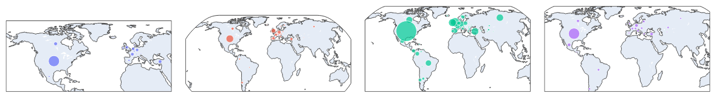

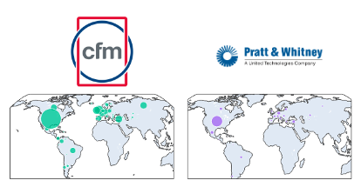
Configuración de AC
1.718
1.260
8.122
1.873
Notes:
CFM 8122 GE 1718 P&W 1873
RR 1260

Slide 12
Teamwork
& Project Management
&
Major Obstacles

Slide 13

Project Management
Major Obstacle
Kick off: brain storming de ideas del proyecto evaluando la dificultad de acceso a los datos.
SCOPE 0: “Benchmarck del mantenimiento del motor de aviones comerciales”
“Obtener los accesos a la información” - Iván Prieto
“Entender la jerga del mundo de la aviación” - Marlene Alcobendas
El acceso a una de las BBDD no es posible por problemas de autorización.
Cambiamos el scope del proyecto para adaptarnos a la situación.
“Conseguir una API-Web alternativa para el scope inicial del proyecto y sacar la información de la web -webscraping-” - Iván & Marlene
SCOPE 1: “Engines safety de aviones comerciales en el western world”
“Decidimos adaptar el scope del proyecto y trabajar con webscrapping en ASN” - Iván & Marlene
Notes:
CFM 8122 GE 1718 P&W 1873
RR 1260
Matrículas con accidentes de motor (ASN) 11 aeronaves

Slide 14
Conclusions
&
Insights

Slide 15
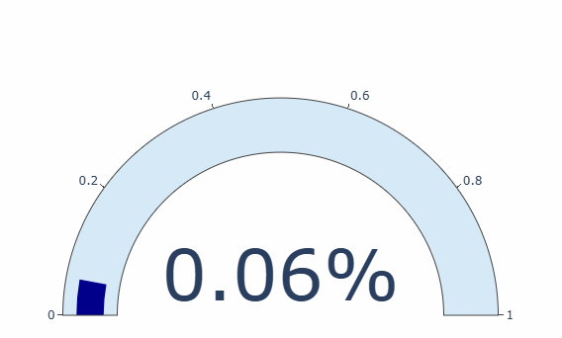
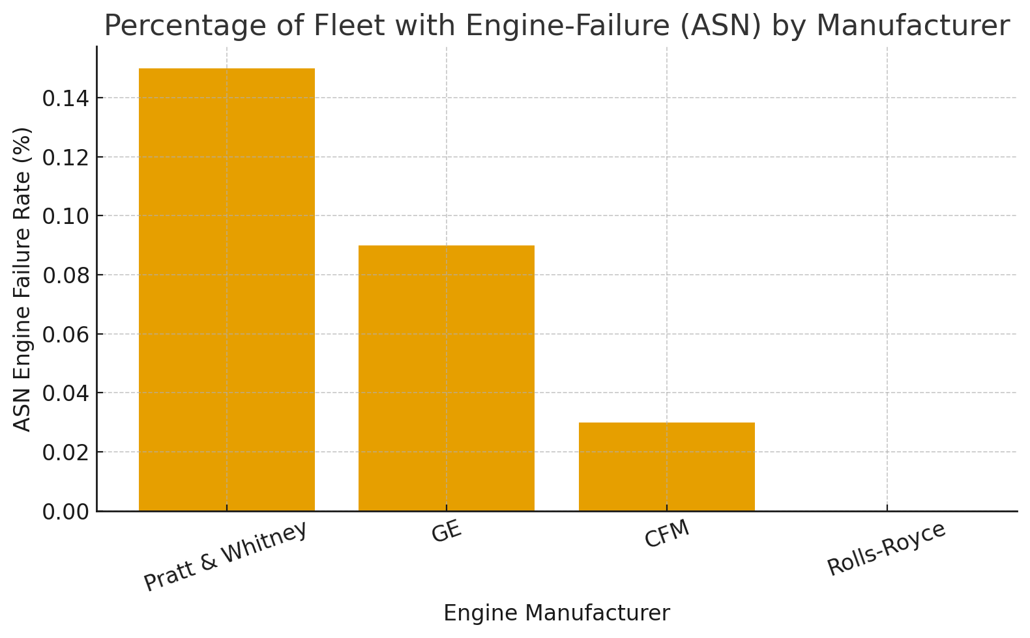
Engine-failures en aviones comerciales de occidente (2000-2025)
⚠️ % de la flota con engine-failure registrado
🛫 % de la flota con engine-failure por fabricante
Notes:
CFM 8122 GE 1718 P&W 1873
RR 1260
Matrículas con accidentes de motor (ASN) 11 aeronaves

Slide 16
Engines safety de aviones comerciales en occidente
Thank you
Marlene Alcobendas & Ivan Prieto

Slide 17
Tendencias en aviones en servicio WW
BOEING VS AIRBUS
Eventos socio-económicos
Tarifas USA
COVID-19
Boeing:
Accidentes mortales:
737 MAX (x2) 2018 y 2019
Pérdida de confianza:
Durante 2019-2020 se observa una caída significativa en las entregas
Reducción de la producción: La FAA (Federal Aeroespace Agency) impone limite de producción e inspecciones a Boeing que retrasan entrgas
Airbus:
Liderazgo en entregas: Mantiene una tendencia de crecimiento consistente en entregas anuales
Ramp up de la produccion: En 2024 crea una linea nueva de producción del A320 (similar a 737 MAX)
COVID

